Slide 1



Технологические сценарии Windows Azure
Алексей Боков
Эксперт по облачной платформе Windows Azure
abokov@microsoft.com
abokov

Slide 2

Управление IT ресурсами – “классический” сценарий
Ресурсов недостаточно для обсуживания клиентских запросов
Планы по IT ресурсам
ресурсы IT
Неиспользуемые
ресурсы
Прогноз по росту
нагрузки
Начальные
инвестиции
в IT
Реальная нагрузка
Время

Slide 3
Сценарий: изменение нагрузки за сутки
Распределение нагрузки на Bing в зависимости от времени суток – поисковые запросы на разных языках

Slide 4
Сценарий: Изменение нагрузки за год
Онлайн подача налоговых
деклараций
Покупки через интернет
• target.com • walmart.com
• toysrus.com • barnesandnoble.com
• turbotax.com • taxcut.com
• hrblock.com • taxact.com
~4x кратный рост нагрузки -
новогодние распродажи
~10x кратный рост -
подача налоговых деклараций
Январь 2009
Январь 2010
Январь
2009
Январь
2010

Slide 5
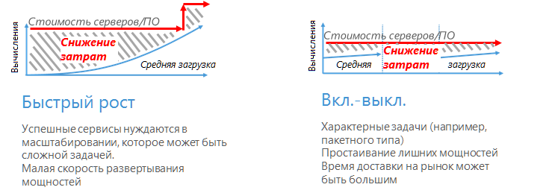
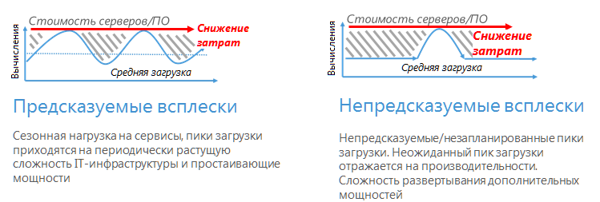
Сценарии с изменяющейся нагрузкой

Slide 6
Другие облачные сценарии
Сервис с высоким SLA - важно качество сервиса для конечного клиента ( пример -платные сервисы по доставке контента )
Фокус разработки на основном функционале продукта -использование предоставляемых облачным провайдером сервисов вместо собственной разработки
Глобальный сервис – потребители во всём мире
Time to market – быстрый старт с минимальными начальными затратами
Хочется не отстать от конкурентов уже использующих перспективные технологии

Slide 7
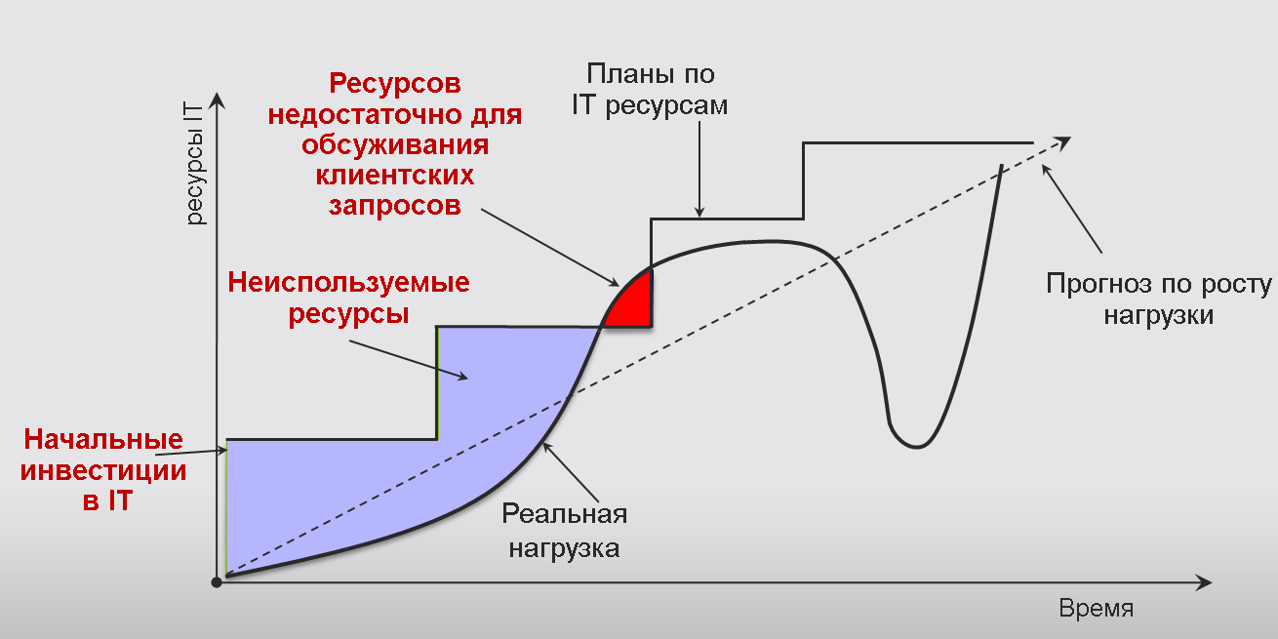
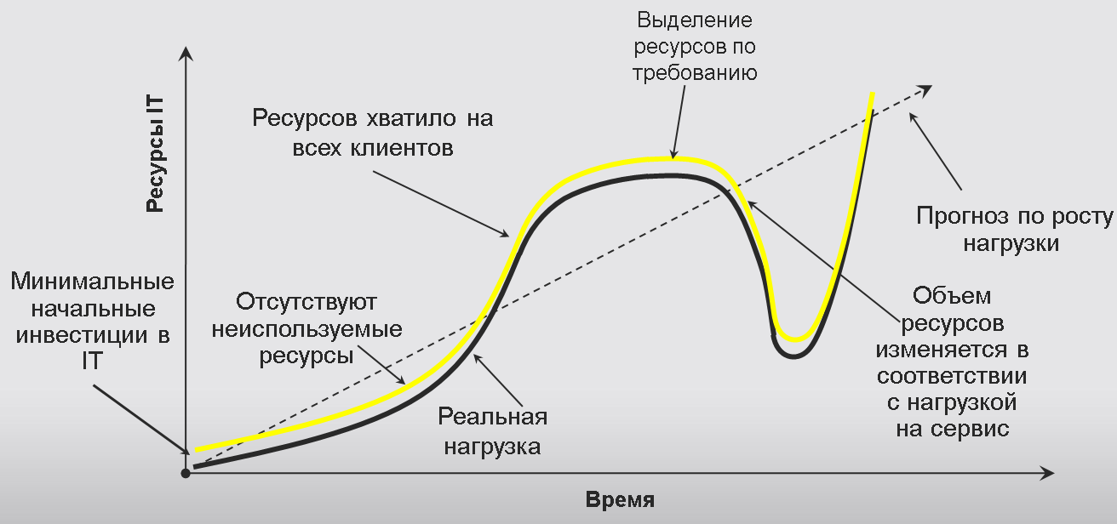
Облачные сценарии – управление ресурсами
Классический сценарий управления ресурсами
Управление ресурсами в облаке
Облако повышает отказоусточивость и доступность сервиса для конечных пользователей
Использование ресурсов соответствует реальным потребностям

Slide 8

Веб портал в облаке
http://sportfort.ru
SportFort – CMS для спортсменов любителей и непрофессиональных спортивных команд ( сейчас более 1200 спортивных команд )
Windows Azure используется как надежный и удобный веб-хостинг
SQL Azure
БД использует
федерации
Веб портал
ASP.NET MVC 3
WA Queue
AppFabric Cache
Web Role
WA Table Storage
Worker Role
Логи
Blob Store
CDN
Multi Tenant
Обработка медиа
Биллинг
Сервисы оповещения
Медиа данные

Slide 9
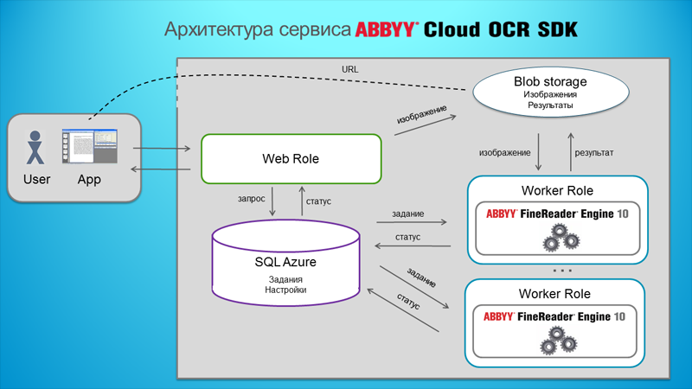
Windows Azure case : ABBYY
API для распознавания ABBYY Cloud OCR SK в облаке Windows Azure
Доступ к сервису через REST API

Slide 10


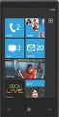
dnevnik.ru
Powered by Windows Azure: Дневник
Всероссийская школьная образовательная сеть ( более 17 000 школ )
Гибридный сценарий – Azure используется для хранения и декодинга пользовательских видео
Реализовано автоматическое масштабирование сервиса в зависимости от нагрузки
http://dnevnik.ru
WA Service Management API
Worker Role
Video encoding
Video upload stats
SQL Azure
WA Queue
HTML, AJAX,
Auto-scaling
service
Blob Store
iPhone, Android
User files, encoded videos
CDN
Connectivity
WCF (REST)
On-Premise Data Center

Slide 11
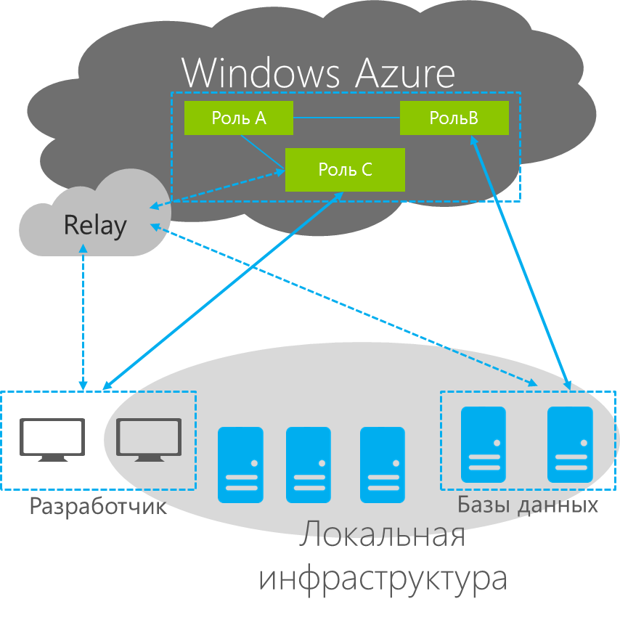
Windows Azure case : easyJet /Halo
Мобильная платформа сервисов Halo – гибридная модель с использованием локальной инфраструктуры
Использует Service Bus для доступа к сервисам посадки, покупок, CRM и т.д.

Slide 12
Интеграция технологий Microsoft и open source
interoperabilitybridges.com
Поддержка популярных языков и средства разработки – Java, php, ruby, Eclipse
Популярные фреймворки – WordPress, Joomla, Drupal
Открытые стандарты – Odata и OpenXML
Исходный код, документация, мануалы и руководства по использованию и настройке в облаке Windows Azure

Slide 13
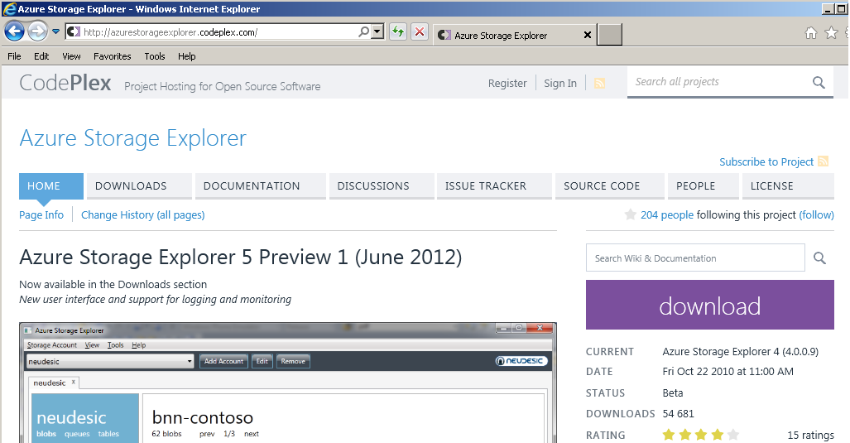
Площадка для хостинга проектов с открытым кодом
Поддержка git, mercurial, TFS, svn
Встроенные wiki, issue tracker, форумы
300К пользователей
28 000 проектов
codeplex.com

Slide 14
Другие ресурсы по open source:
SDK (node.js, java, python, … ): github.com/WindowsAzure
MSOpenTech (redis, solr, couchDB, … ): github.com/MSOpenTech
Toolkits ( android, iPhone, ..): github.com/WindowsAzure-Toolkits
OpenSource в Microsoft: blogs.technet.com/b/port25/

Slide 15

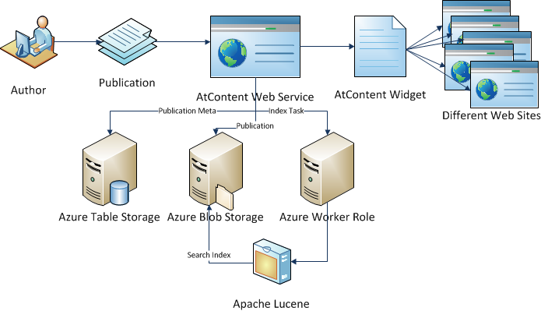
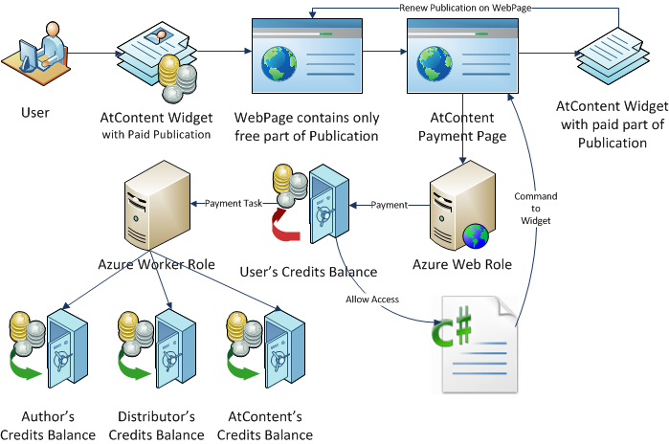
Open-source технологии
Облачный сервис для создания, распространения и продажи авторского контента с использованием виджетов
Как основная БД используется NoSQL TableStorage, Apache Lucene как движок для поиска
Оплата авторам контента через PayPal
http://atcontent.com
Интеграция с PayPal и механизм оплаты
Подробнее – ou.gs/atcontent

Slide 16
C чего начать?
Зайти на портал: windowsazure.com
Попробовать бесплатный 90 дневный доступ
Установить Windows Azure SDK
Настроить среду разработки ( плагины для Visual Studio, Eclipse, поддержка ant )
Для локальной разработки и отладки можно использовать Windows Azure Emulator
Взять готовые к использованию open-source компоненты и примеры кода

Slide 17
Полезные ресурсы
Портал о технологиях Windows Azure: azurehub.ru
Группа разработчиков Windows Azure: ou.gs/user
Сообщество по безопасности IT Security: ou.gs/itsec
Блог Windows Azure: ou.gs/msdn
Наш твиттер: @windowsazure_ru
Контактный email: azurerus@microsoft.com

Slide 18


Спасибо за внимание!
Ваши вопросы ….
abokov@microsoft.com
abokov

